Slide 1
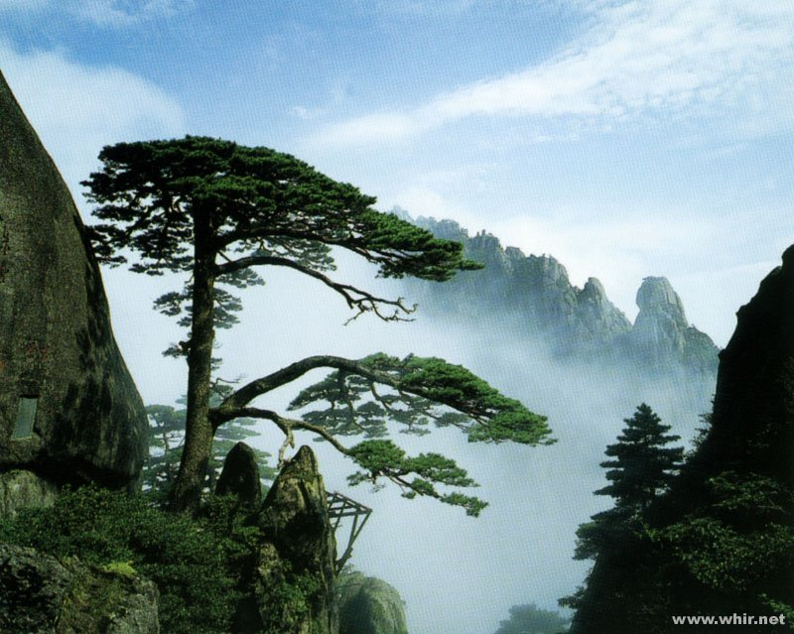


Slide 2
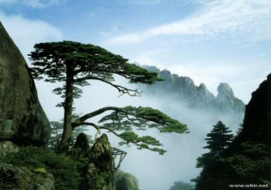
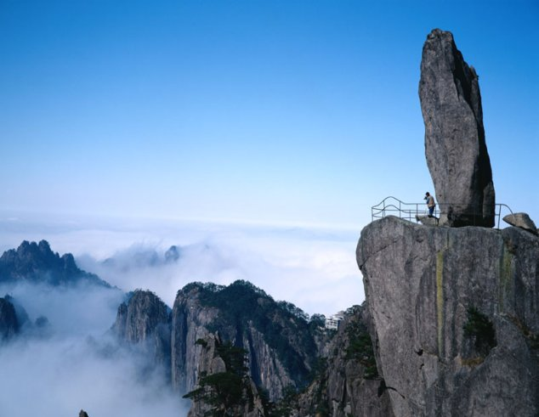
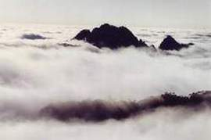
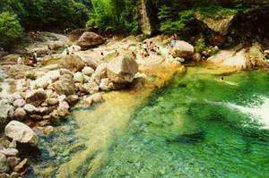
黄山四绝
奇松
怪石
云海
温泉

Slide 3
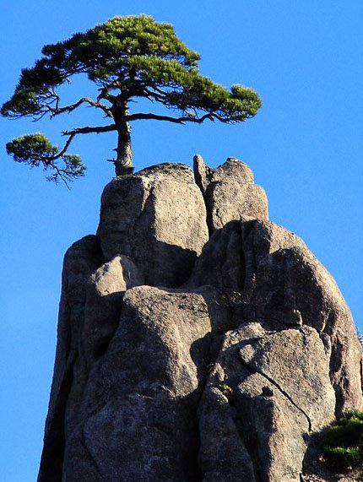

Slide 4
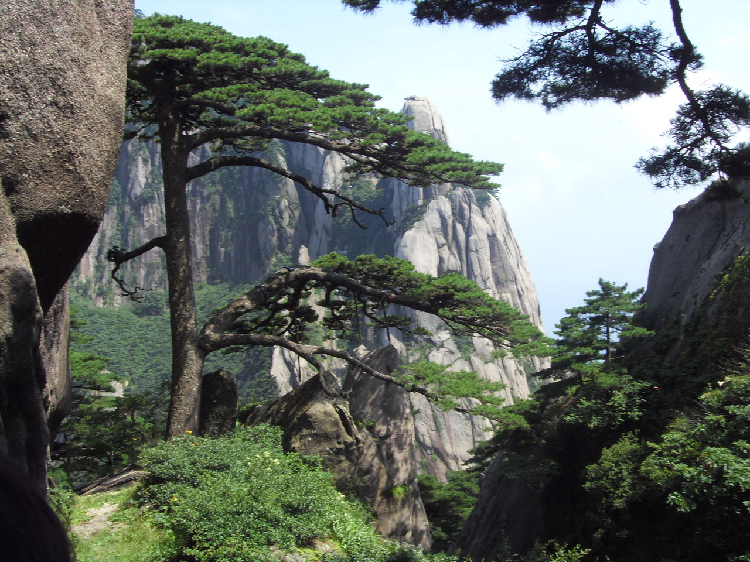

Slide 5
被誉为“天下第一奇山”的黄山，以奇松、怪石、云海、温泉“四绝”闻名于世，而人们对黄山奇松，更是情有独钟。山顶上，陡崖边，处处都有它们潇洒、挺秀的身影。

Slide 6

欣 赏

Slide 8
迎客松姿态优美，枝干遒劲，虽然饱经风霜，却仍然郁郁苍苍，充满生机。它有一丛青翠的枝干斜伸出去，如同好客的主人伸出手臂，热情地欢迎宾客的到来。如今，这棵迎客松已经成为黄山奇松的代表，乃至整个黄山的象征了。

Slide 9
欣 赏 --- 迎 客 松

Slide 10
陪客松正对玉屏楼，如同一个绿色的巨人站在那儿，正陪同游人观赏美丽的黄山风光。

Slide 11
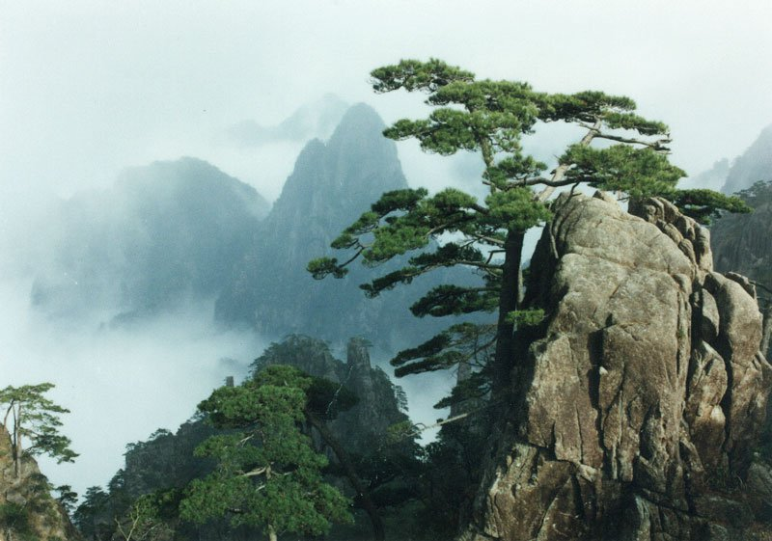
欣 赏 --- 陪 客 松

Slide 12
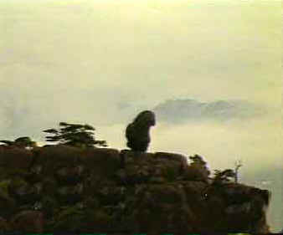
真 诚 相 陪
------ 同 游 黄 山
猴子观海

Slide 13
真 诚 相 陪
------ 同 游 黄 山
飞来石

Slide 14
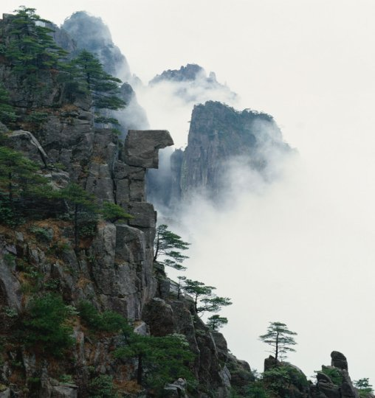
真 诚 相 陪
------ 同 游 黄 山
仙人晒靴

Slide 15
送客松姿态独特，枝干蟠曲，游人把它比作“天然盆景”。它向山下伸出长长的“手臂”，好像在跟游客依依不舍地告别。

Slide 16
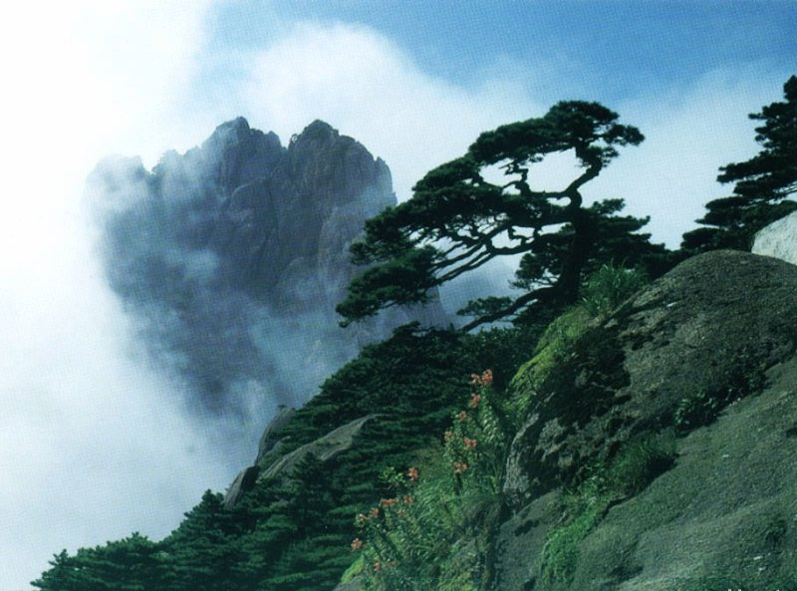
欣 赏 --- 送 客 松

Slide 17
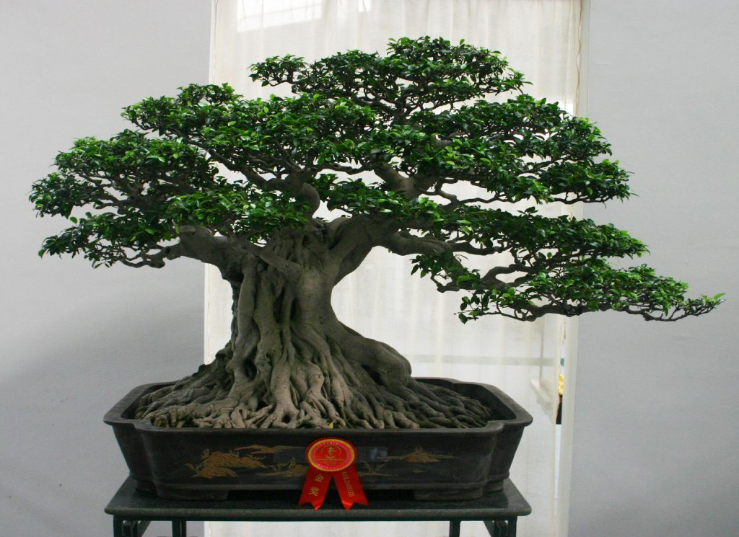

Slide 18
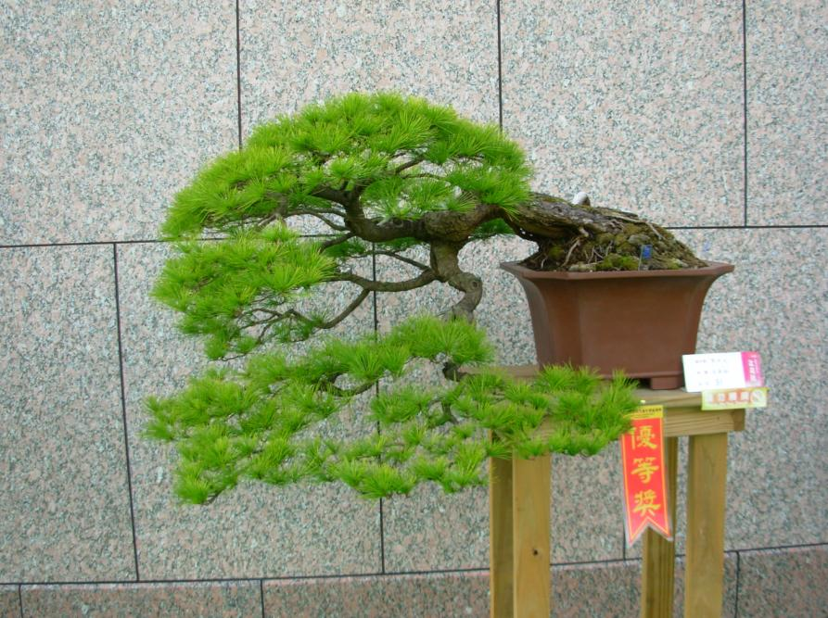

Slide 19

千姿百态的黄山松（1）
双松朝阳

Slide 20
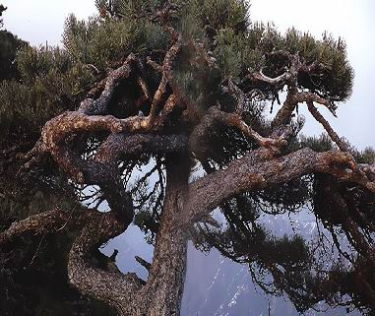
千姿百态的黄山松（2）
翔 龙

Slide 21
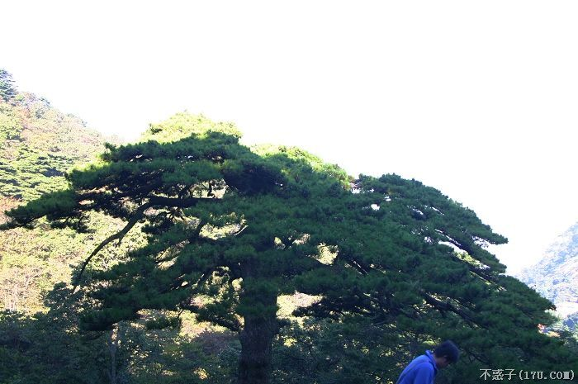
千姿百态的黄山松 ( 3 )
黑 虎 松

Slide 22
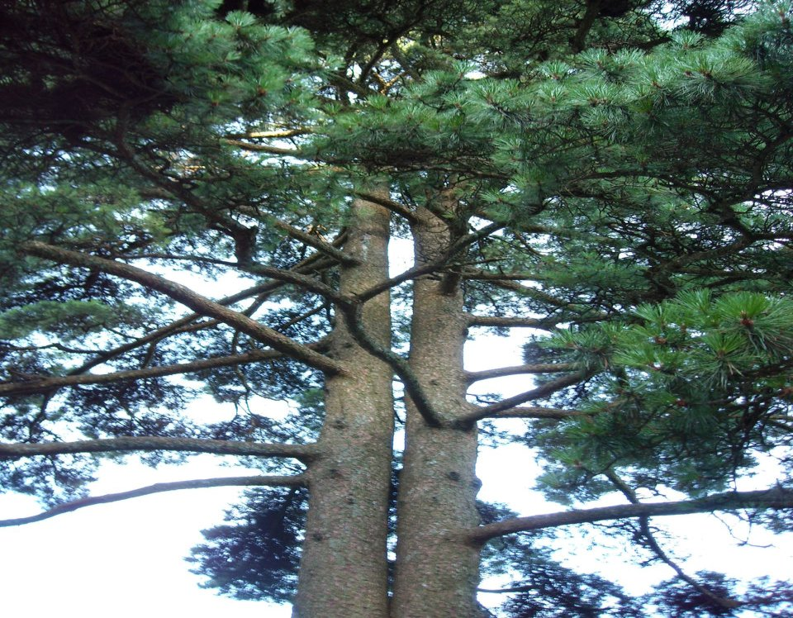
千姿百态的黄山松 ( 4 )
连 理 松

Slide 23
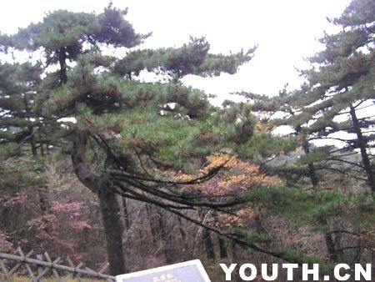
千姿百态的黄山松 (5)
孔 雀 松

Slide 24
黄山松千姿百态。它们或屹立，或斜出，或弯曲；或仰，或卧；有的状如黑虎，有的形似孔雀 ……它们装点着黄山，使得黄山更加神奇，更加秀美。

